Slide 1


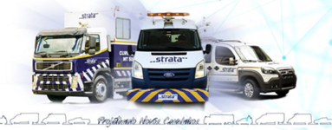
Inspeção de Obras de Artes Especiais com Utilização de
Laser Scanner 3D

Slide 2

NOSSO TIME
ÁREA | EFETIVO
DIRETOS | 1377
INDIRETOS | 307
SOMOS 1.684 PROFISSIONAIS COMPROMETIDOS COM A SERIEDADE E PENSANDO COMO FAZER MELHOR A CADA DIA!

Slide 3
ONDE ESTAMOS
16
ESTADOS BRASILEIROS
AP, AL, BA, CE, MT, MS, TO, DF,
GO, ES, PE, PR, RJ, SC, SP E MG
32
ESCRITÓRIOS REGIONAIS
122
CIDADES
BRASILEIRAS
3 PAÍSES DA AMÉRICA DO SUL
PARAGUAI, PERU E CHILE

Slide 4
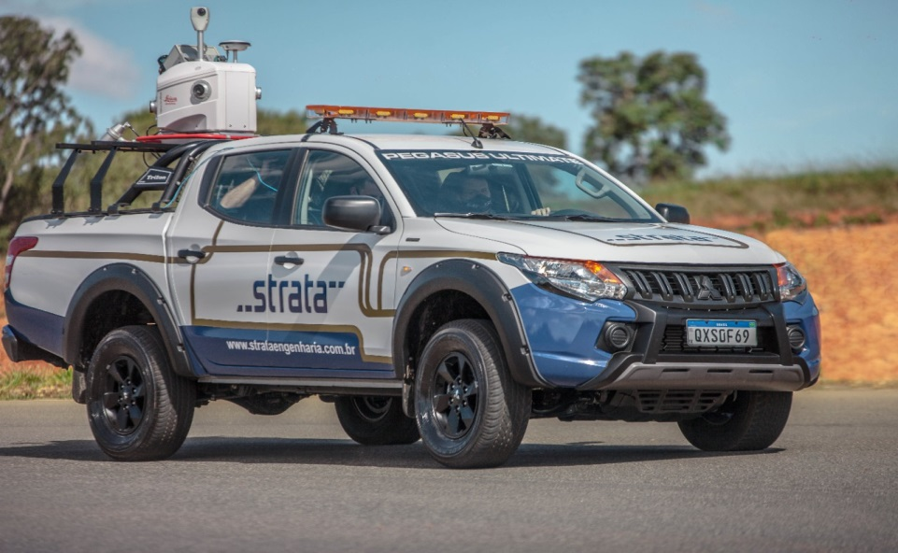
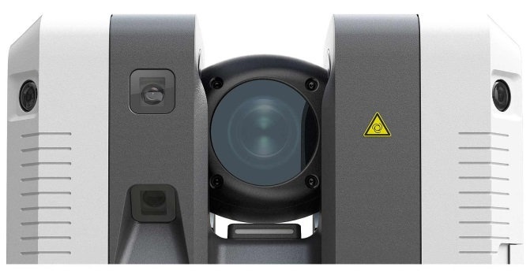
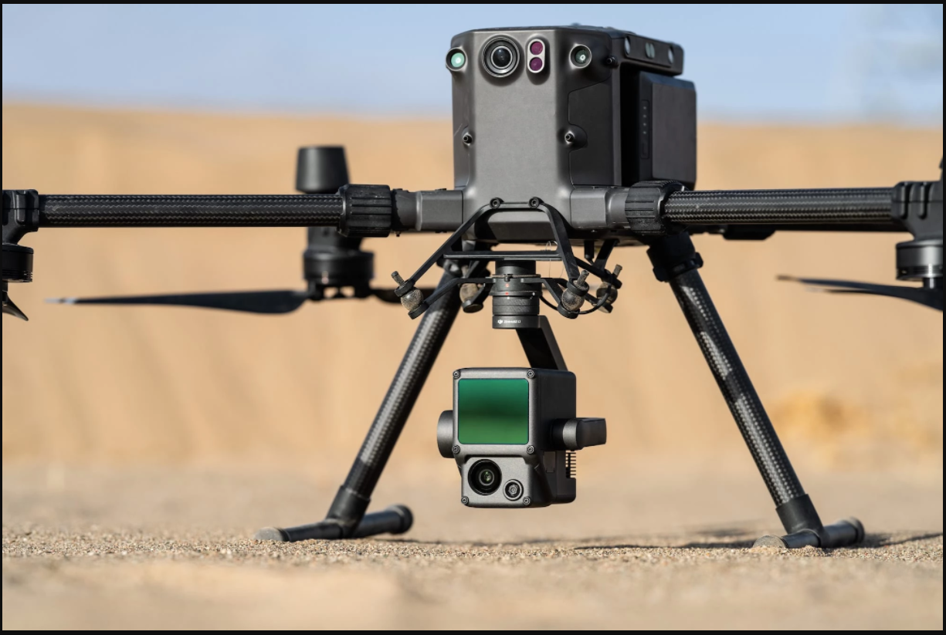
LASER SCANNER 3D
PEGASUS
LASER ESTÁTICO
RTC 360
LIDAR AÉREO

Slide 5

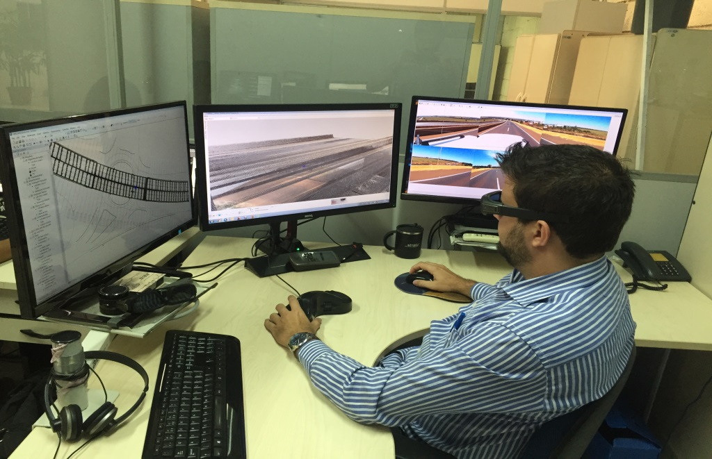
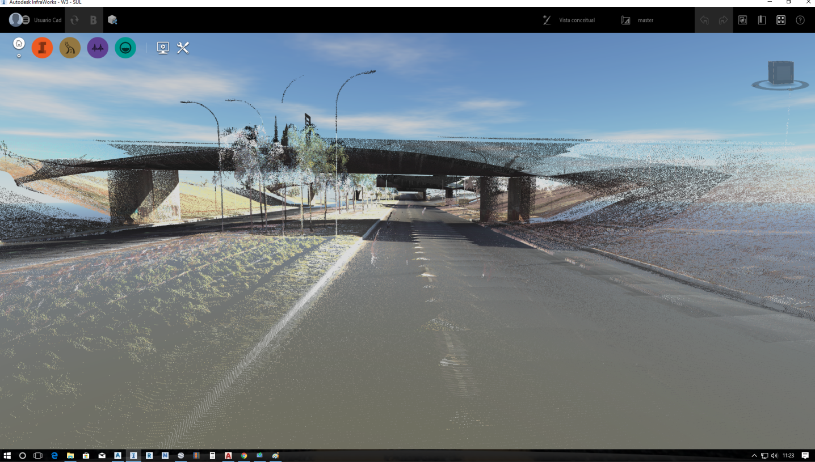
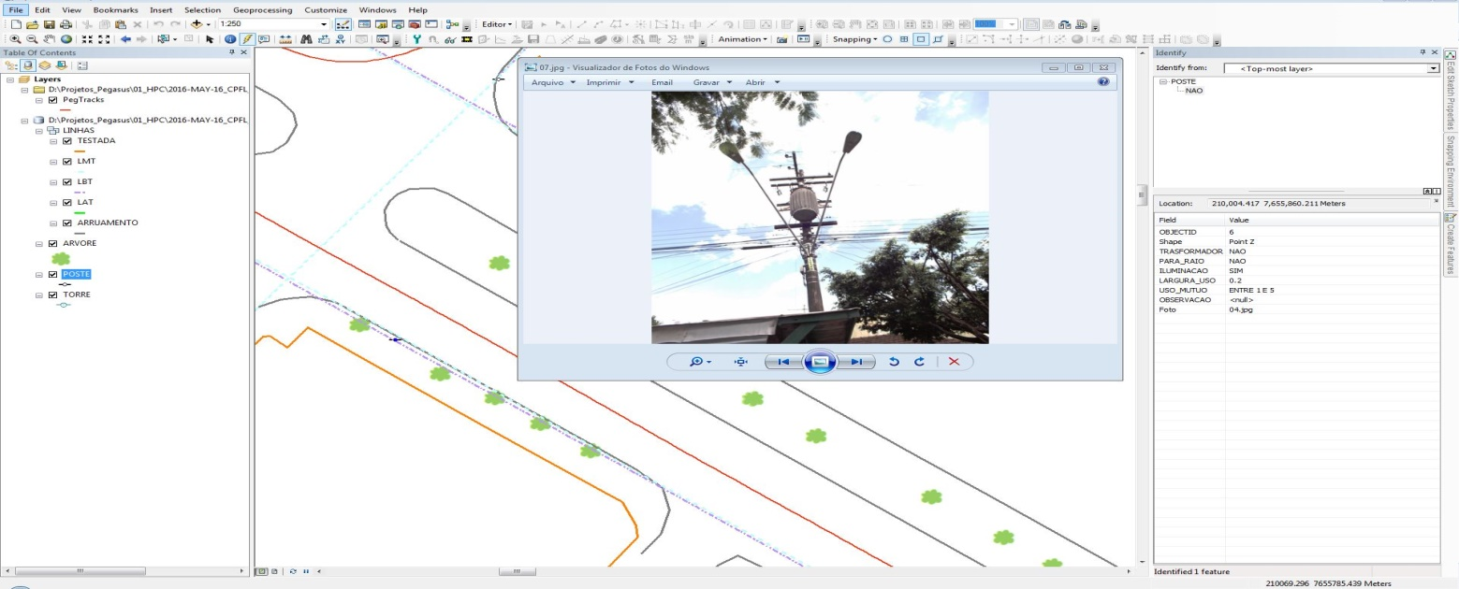
PROCESSAMENTO
Estação de Trabalho 3D:
Workstations de Alto Desempenho
Monitores Interativos Tridimensional
Mouse com 18 aplicações
Civil / Autocad / BIM

Slide 6
SERVIÇOS REALIZADOS
261 OAEs
(Trabalhos de Inspeção, Manutenção e Anteprojeto)
38 OAEs
INSPEÇÃO E PROJETOS EXECUTIVOS
DNIT
VALE
22 OAEs
INSPEÇÃO E PROJETOS EXECUTIVOS
(AL, AP, BA, CE, MA, PA, PB, PE, PI, RN, SE e TO): 6.163 OAEs
( 2 ciclos)
DER/AL
DER/DF
100 OAEs
(Inspeção, Trabalhos iniciais, Trabalhos de reabilitação, Aumento de capacidade, Serviços de conservação e Manutenção)
200 OAEs
INSPEÇÕES
DER/PR
EPL
676 OAEs
936 OAEs
INSPEÇÕES E
GERENCIAMENTO
SINFRA/MT
EPL
602 OAEs
(Inspeção, Trabalhos iniciais, Trabalhos de reabilitação, Aumento de capacidade, Serviços de conservação e Manutenção)

Slide 7
8.998
OBRAS DE ARTE ESPECIAIS INSPECIONADAS

Slide 8

PROPÓSITO
VERIFICAR A INTEGRIDADE ESTRUTURAL DAS OAES E ESTRUTURAS ASSOCIADAS;
GARANTIR A PROTEÇÃO DA VIDA HUMANA, PROPRIEDADE E CONFIANÇA NA CAPACIDADE ESTRUTURAL;
FORNECER UM BANCO DE DADOS PARA REPAROS, SUBSTITUIÇÕES E ATUALIZAÇÕES;
PROTEGER O INVESTIMENTO PÚBLICO E PERMITIR A ALOCAÇÃO EFICIENTE DE RECURSOS;
CERTIFICAR DE QUE HÁ RECURSOS DISPONÍVEIS PARA MANUTENÇÃO, REABILITAÇÃO E SUBSTITUIÇÃO DAS OAES.
01
02
03
04
05

Slide 9
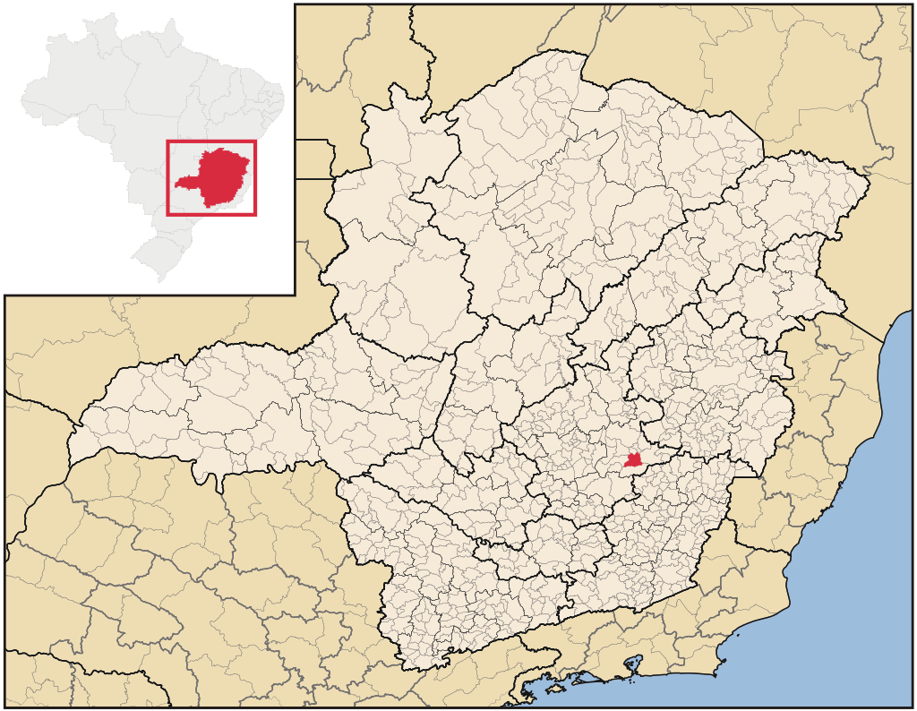
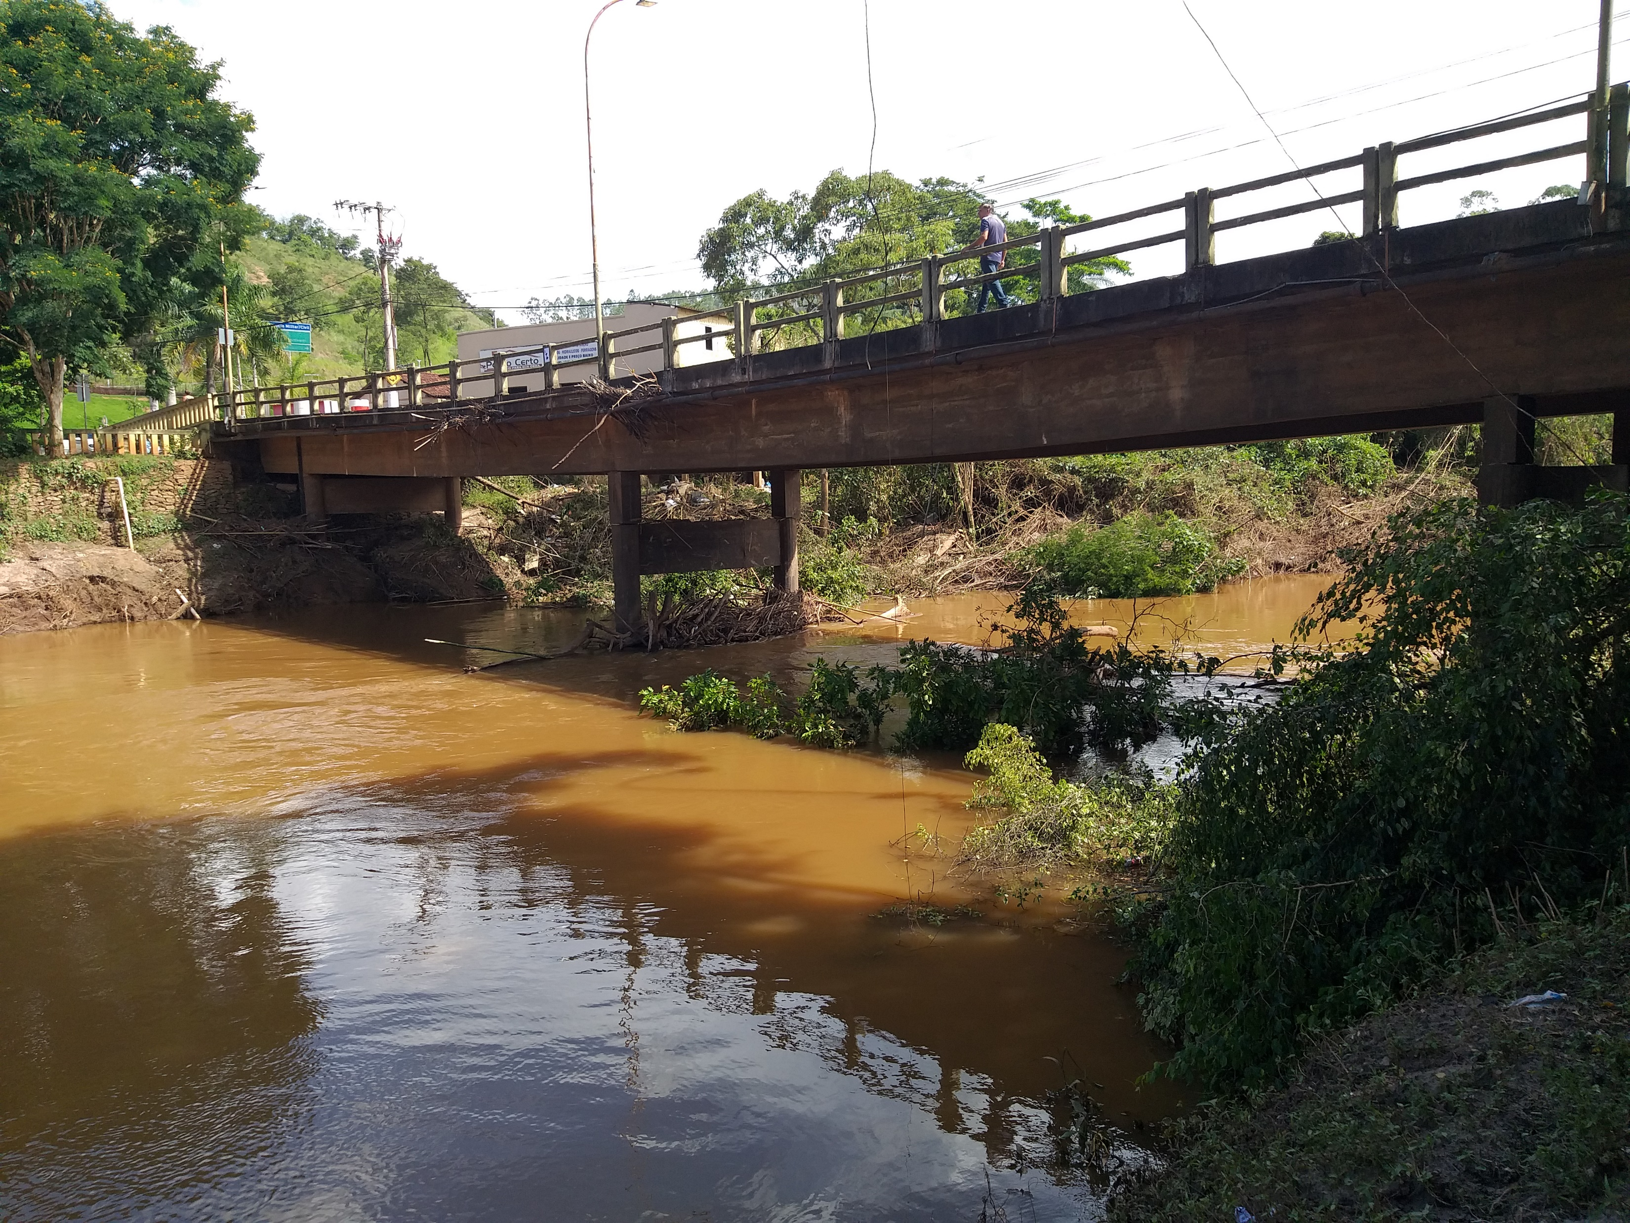
PONTE SOBRE O RIO PIRACICABA
CASE DE SUCESSO

Slide 10
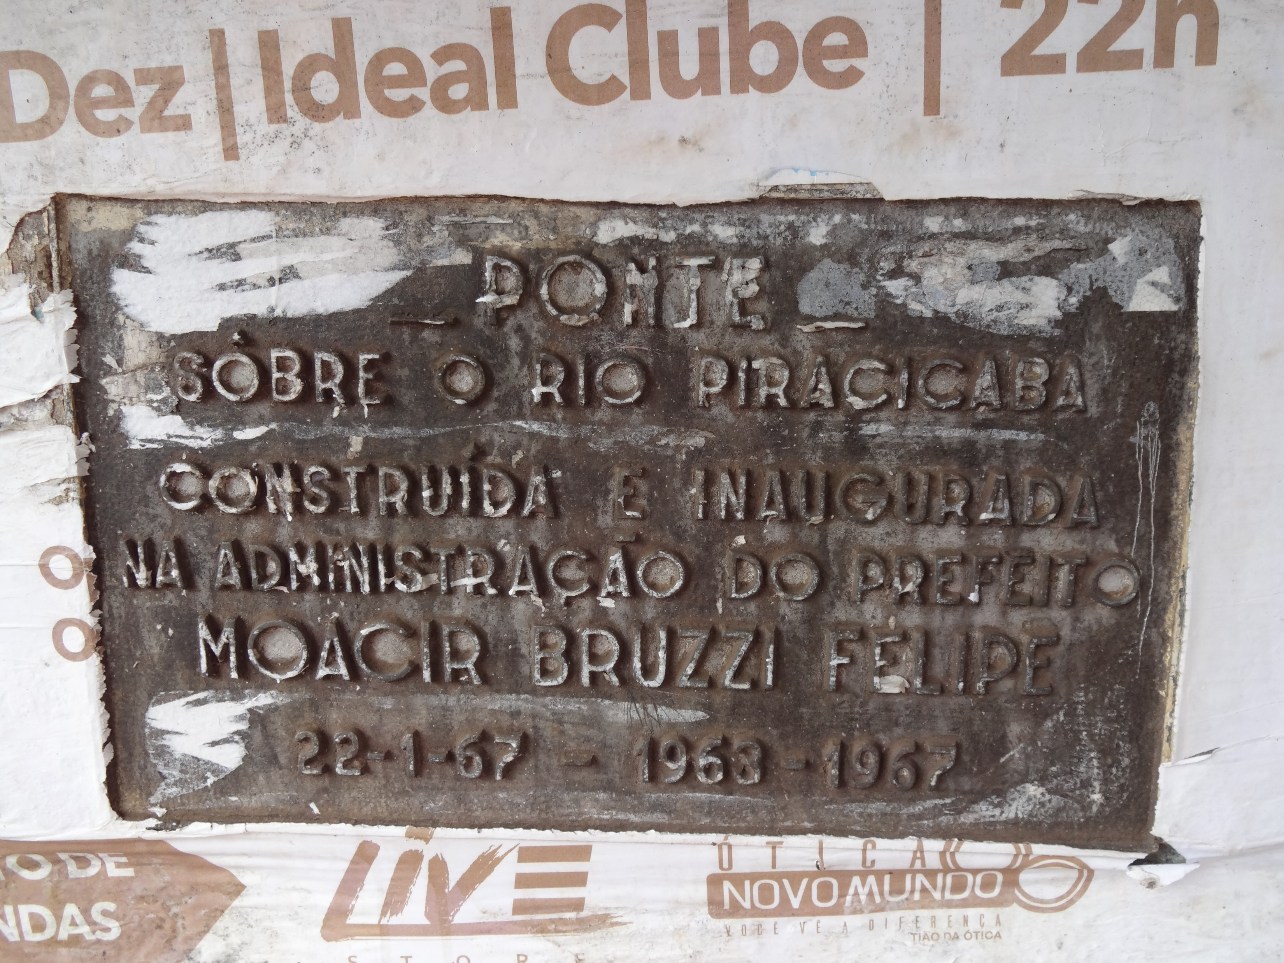

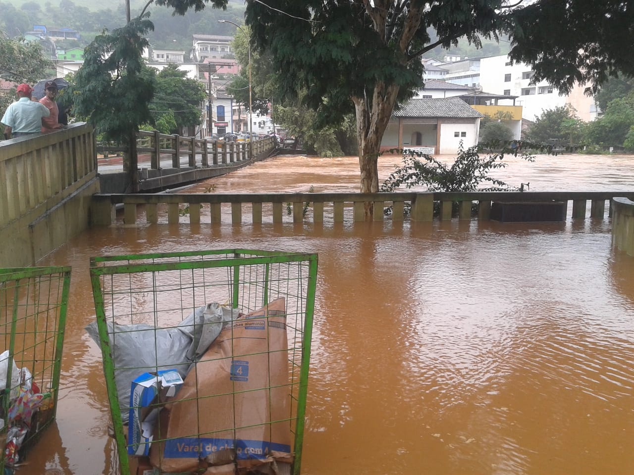
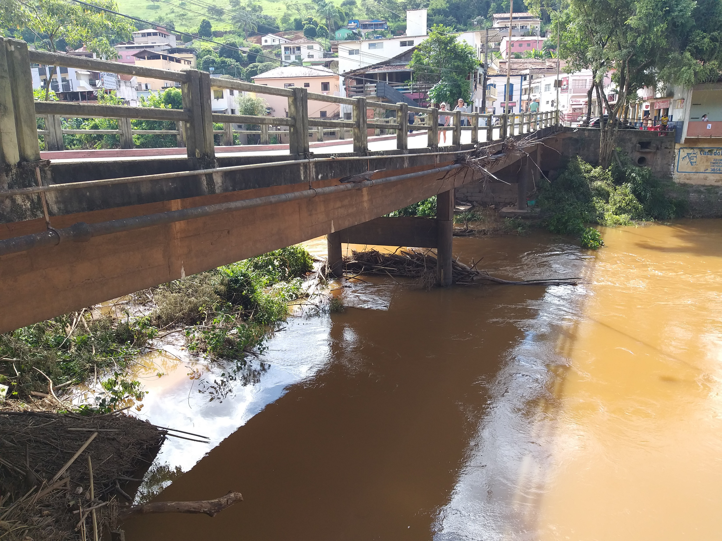
DADOS RELEVANTES
OBRA CONSTRUÍDA ENTRE 1963 a 1967;
SEÇÃO HIDRÁULICA INSUFICIENTE;
INFRAESTRUTURA – ESTACAS DE MADEIRA.

Slide 11
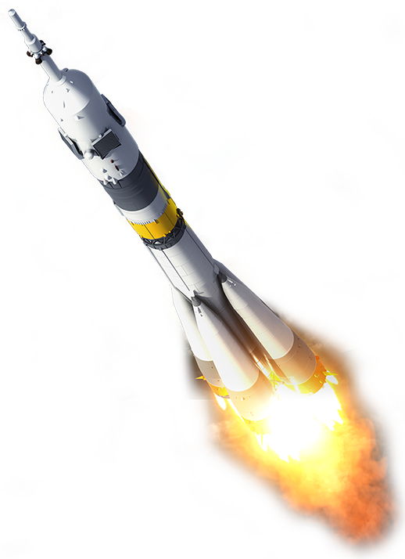
ARCENAL TECNOLÓGICO
  LASER SCANNER MÓVEL: 1 MILHÃO DE PONTOS POR SEGUNDO;
  LASER SCANNER ESTÁTICO: 2 MILHÕES DE PONTOS POR SEGUNDO;
  DRONE LASER: 480 MIL PONTOS POR SEGUNDO;
  RTK E ESTAÇÃO TOTAL: GEORREFERENCIAMENTO DOS DADOS.

Slide 12
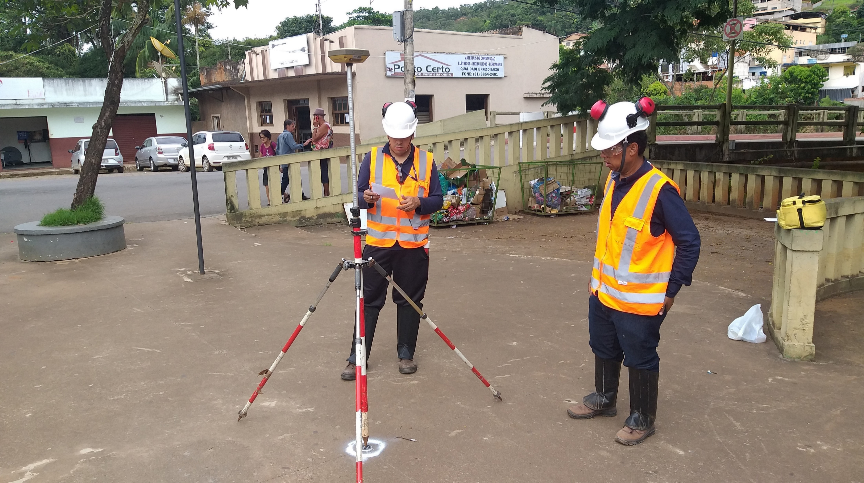
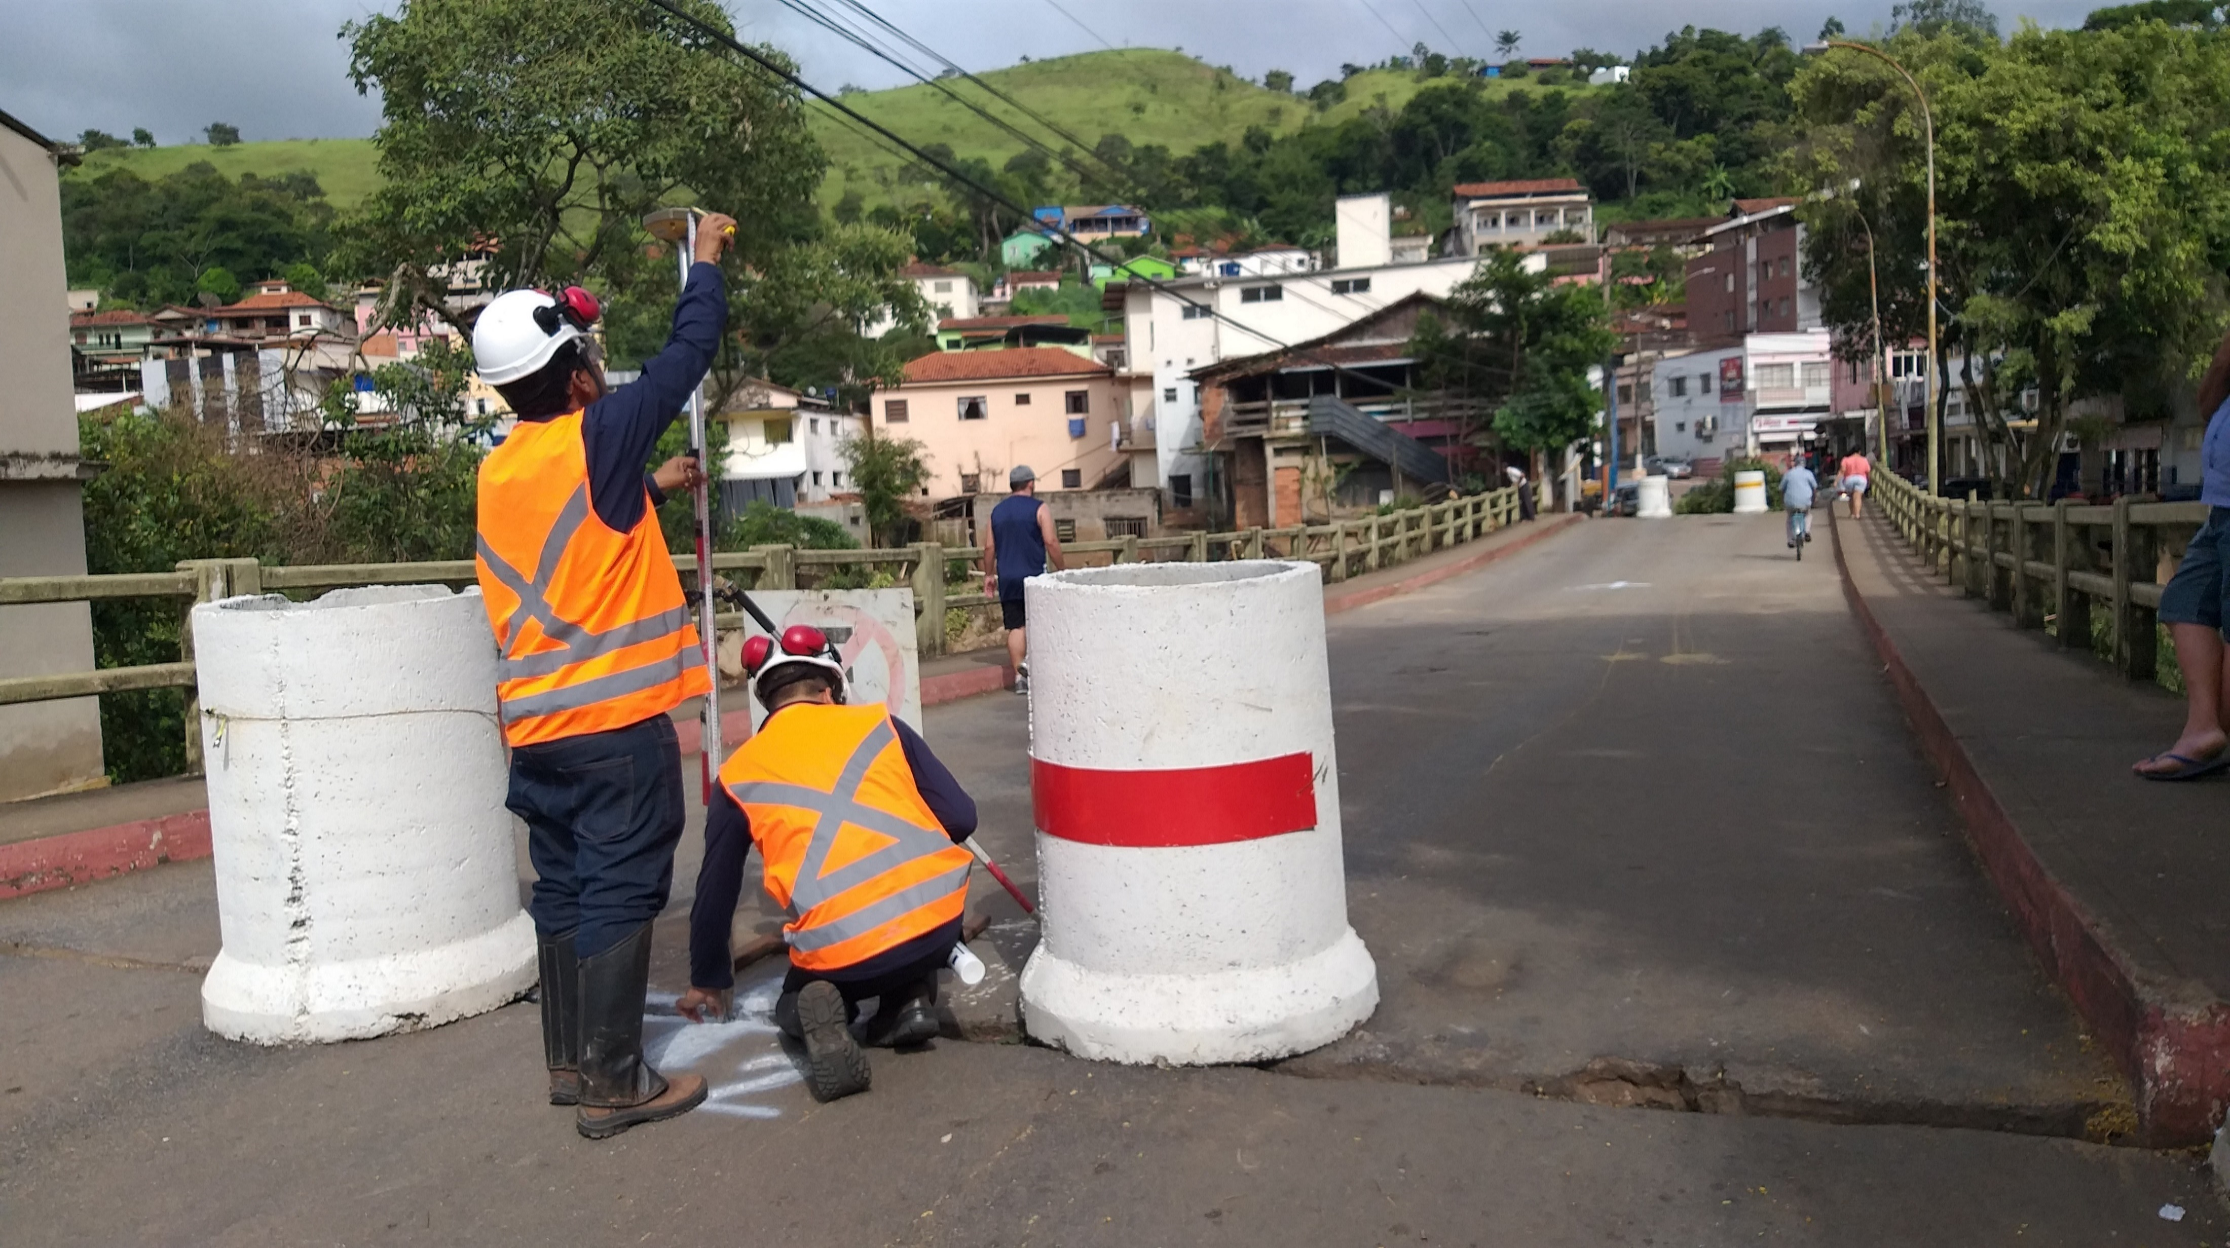
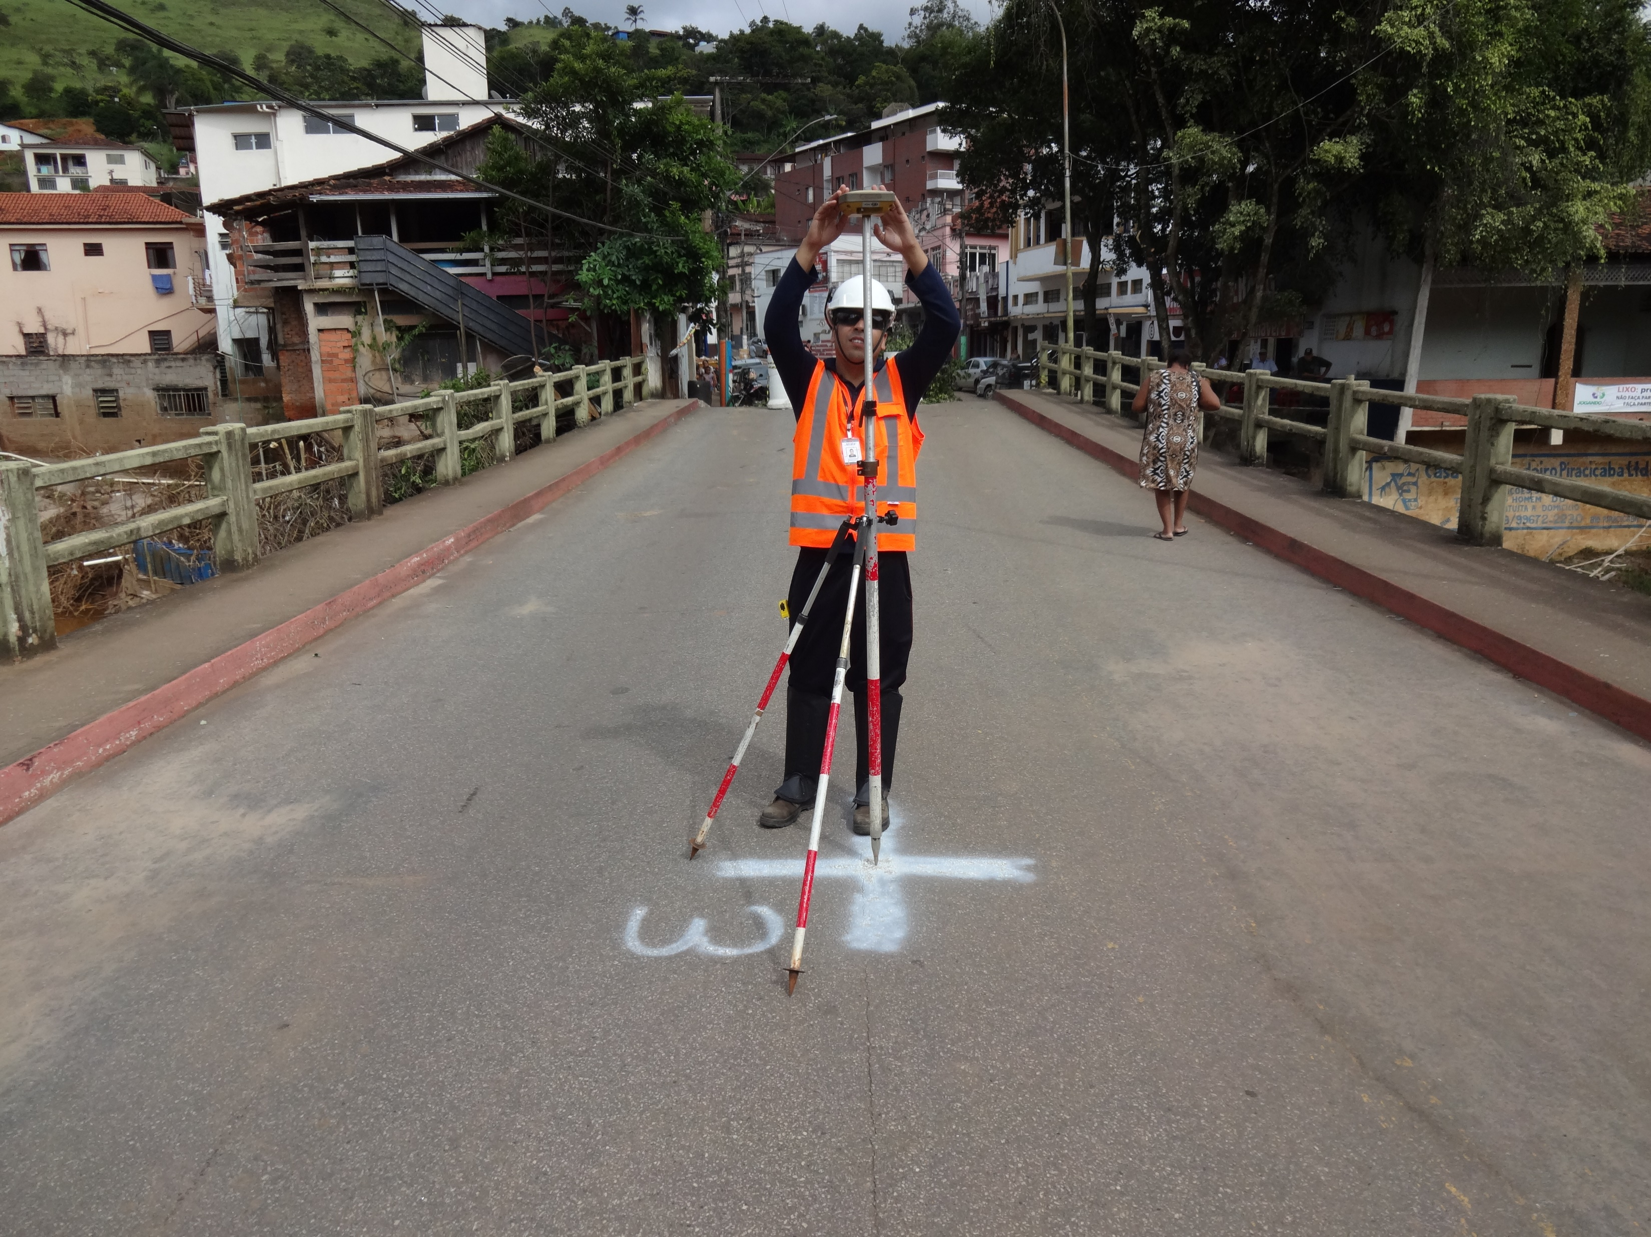
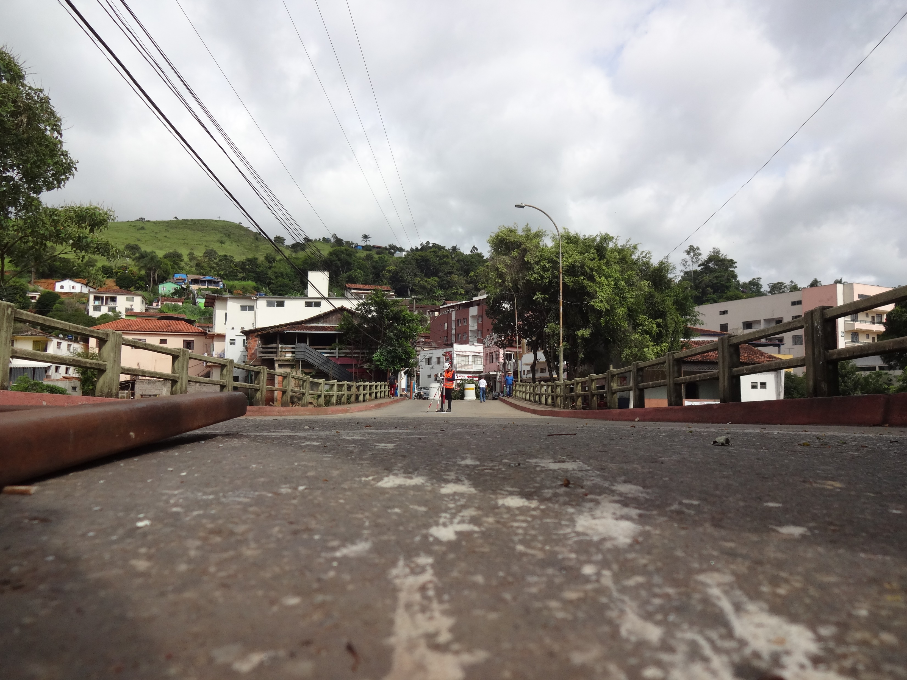
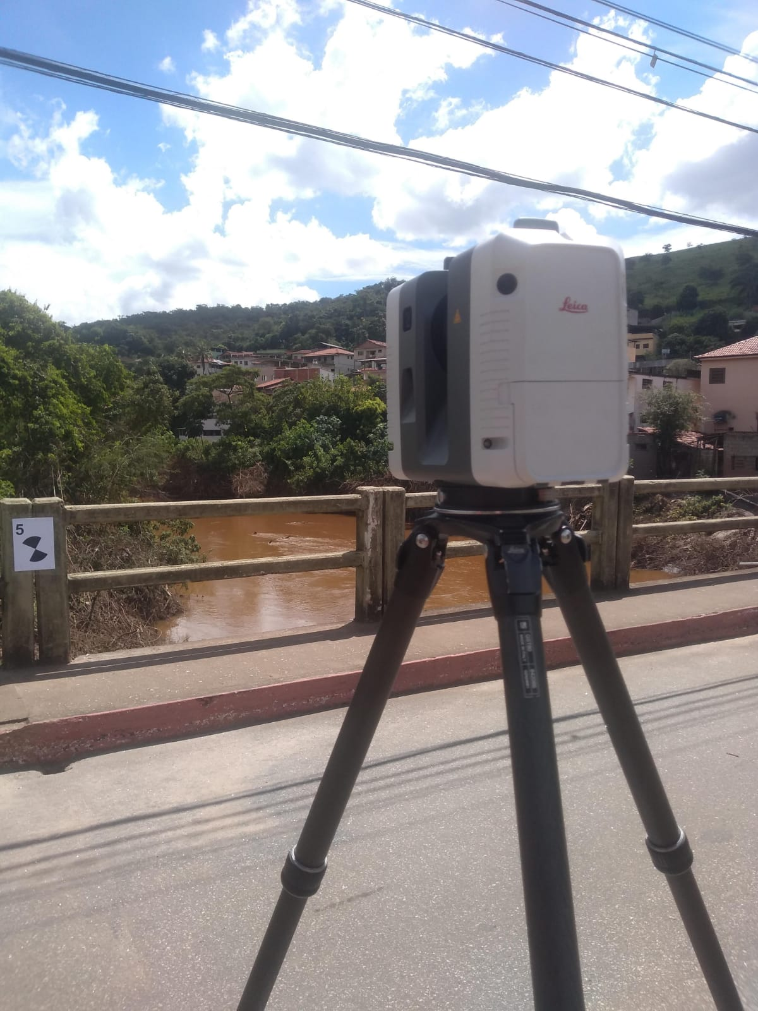

LEVANTAMENTO

Slide 13
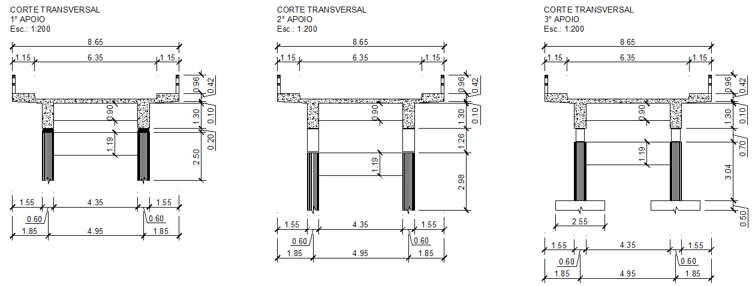
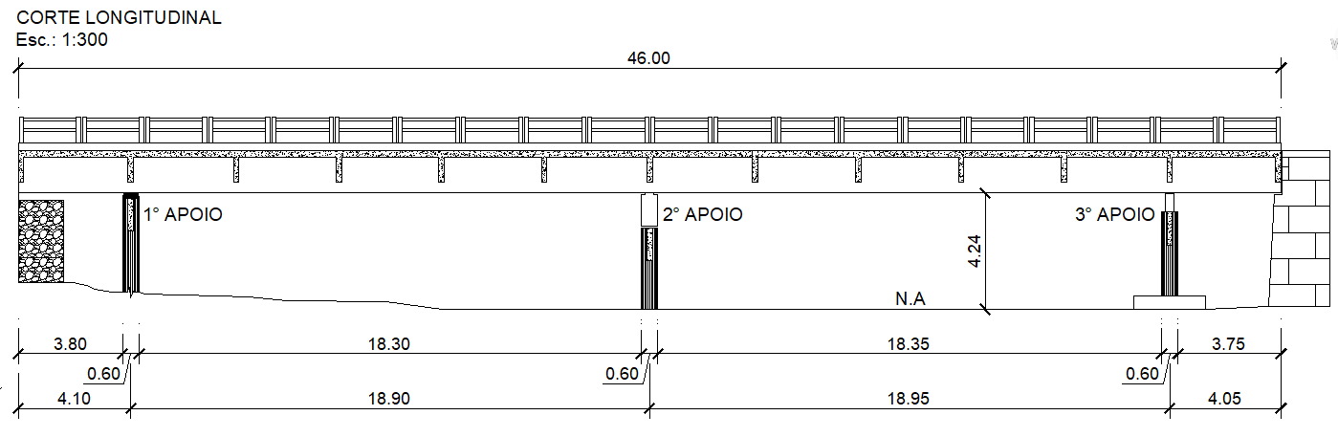
GEOMETRIA REAL

Slide 14
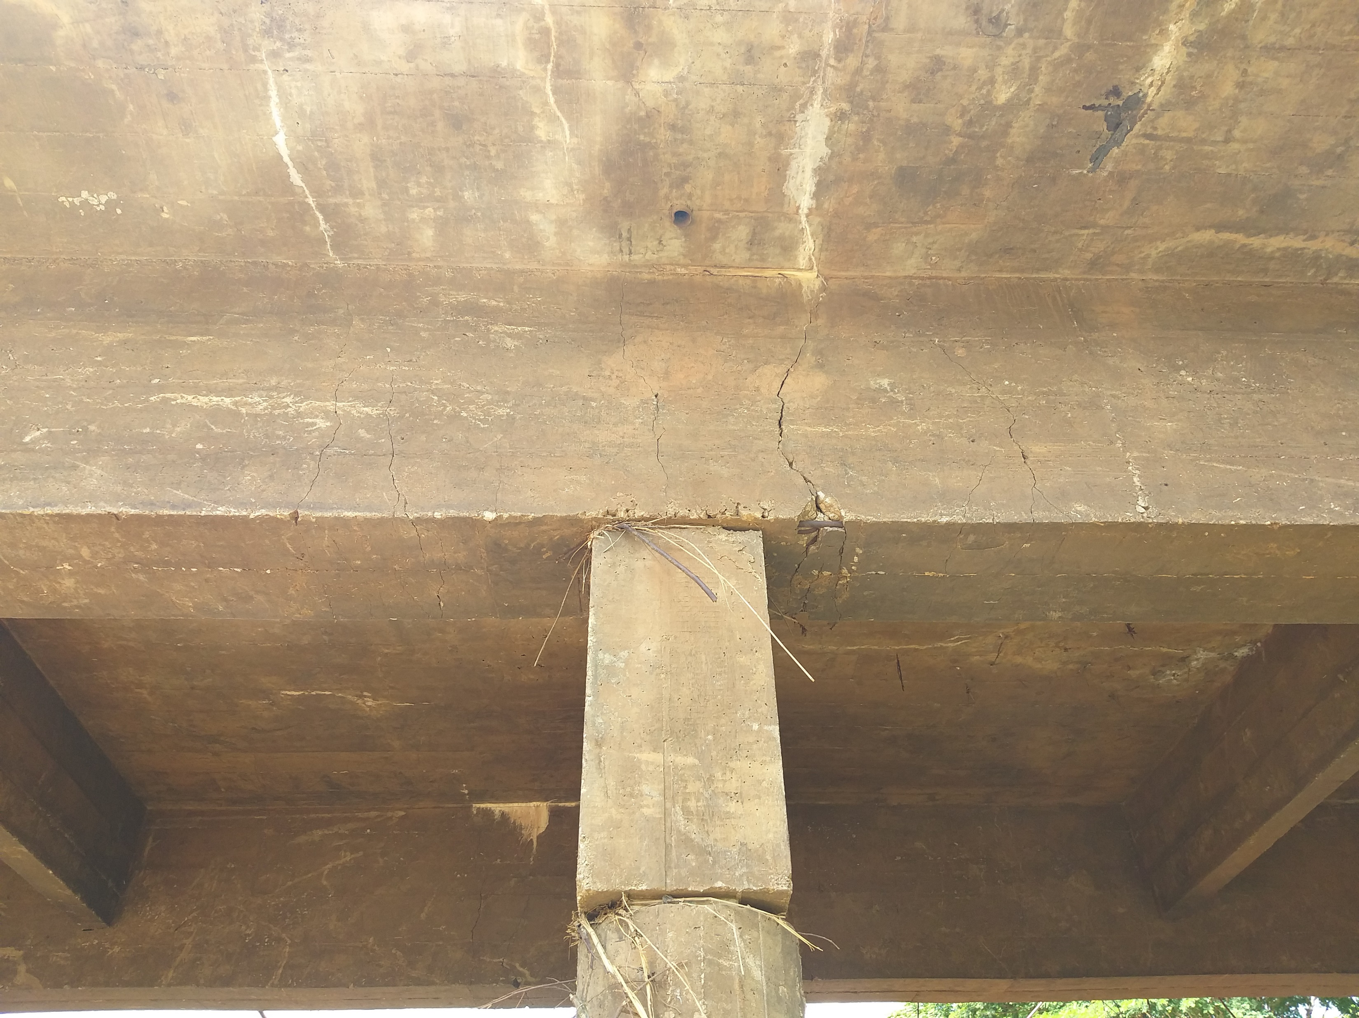
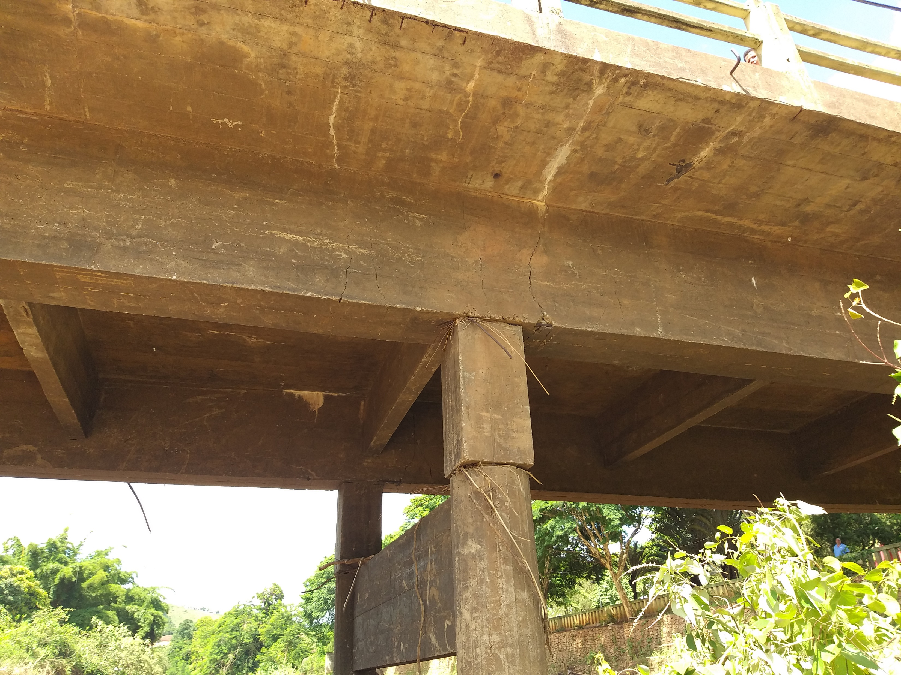
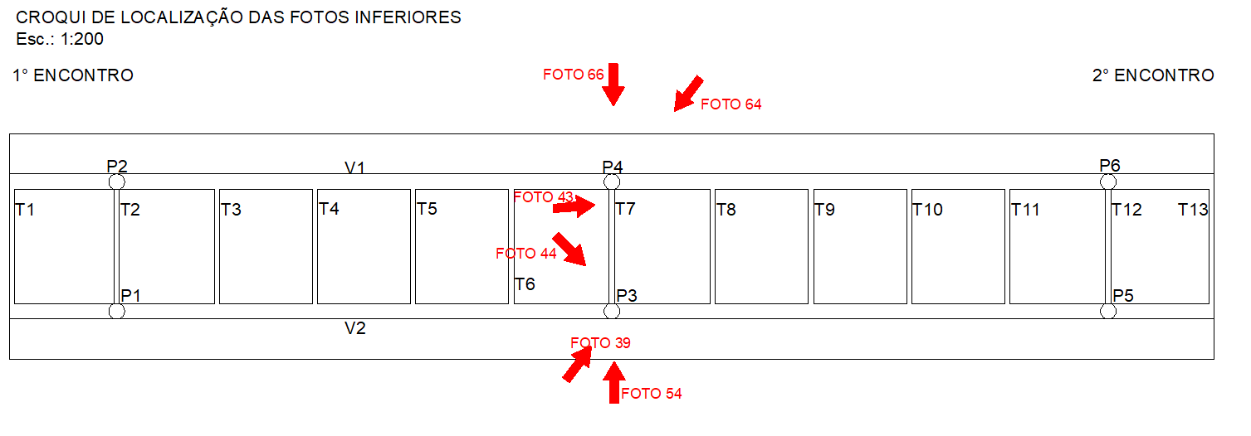
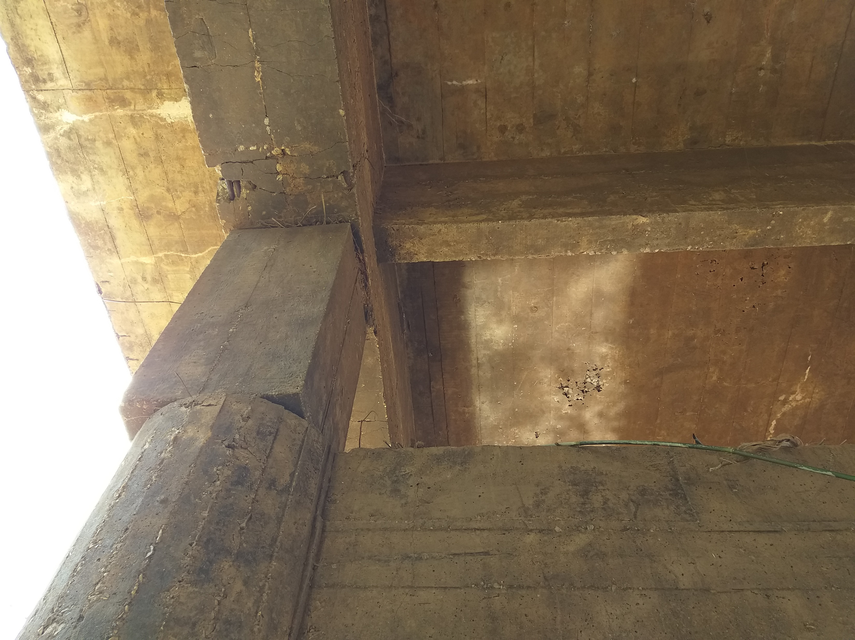
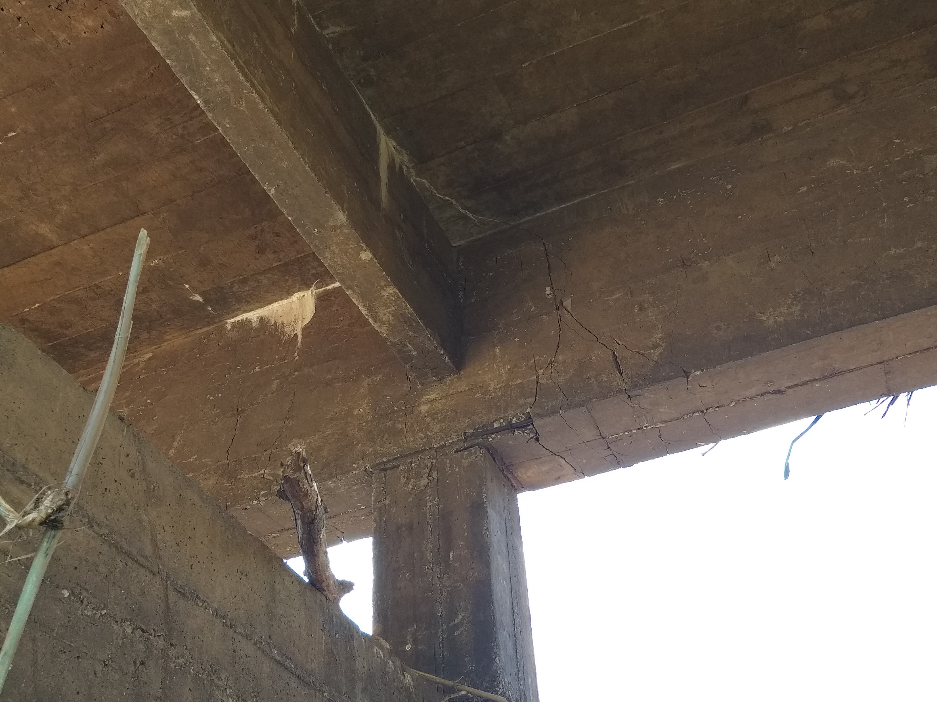

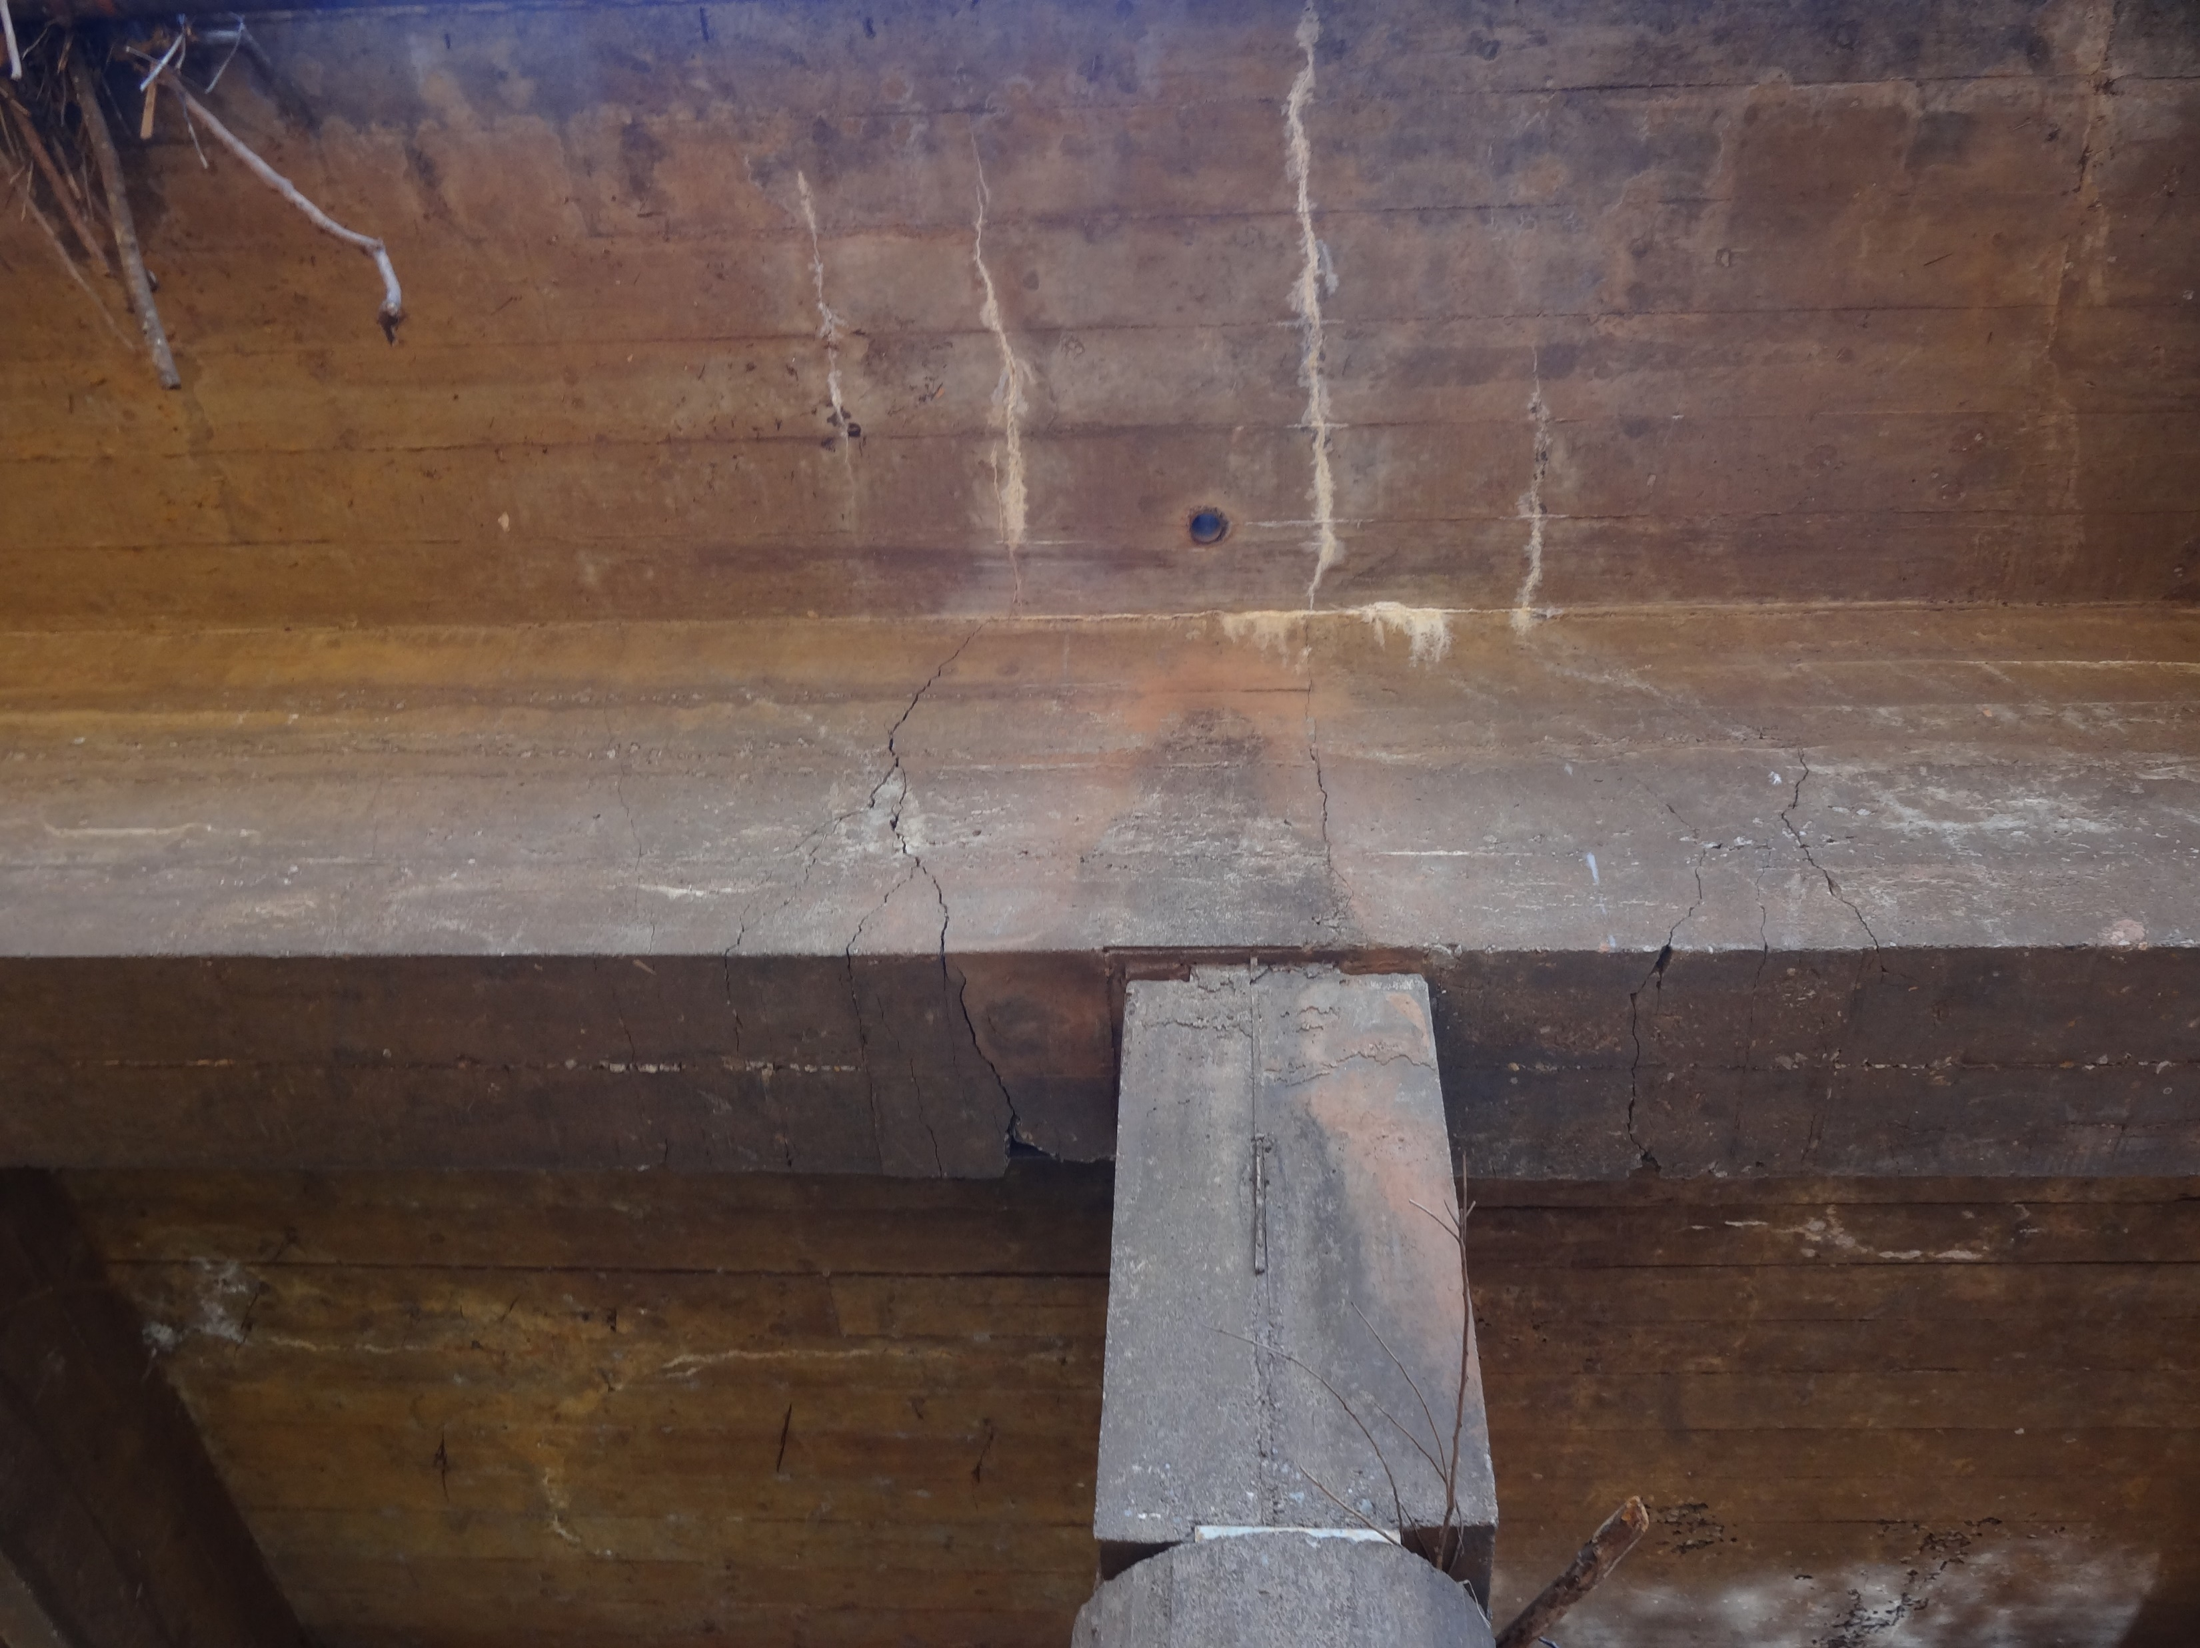
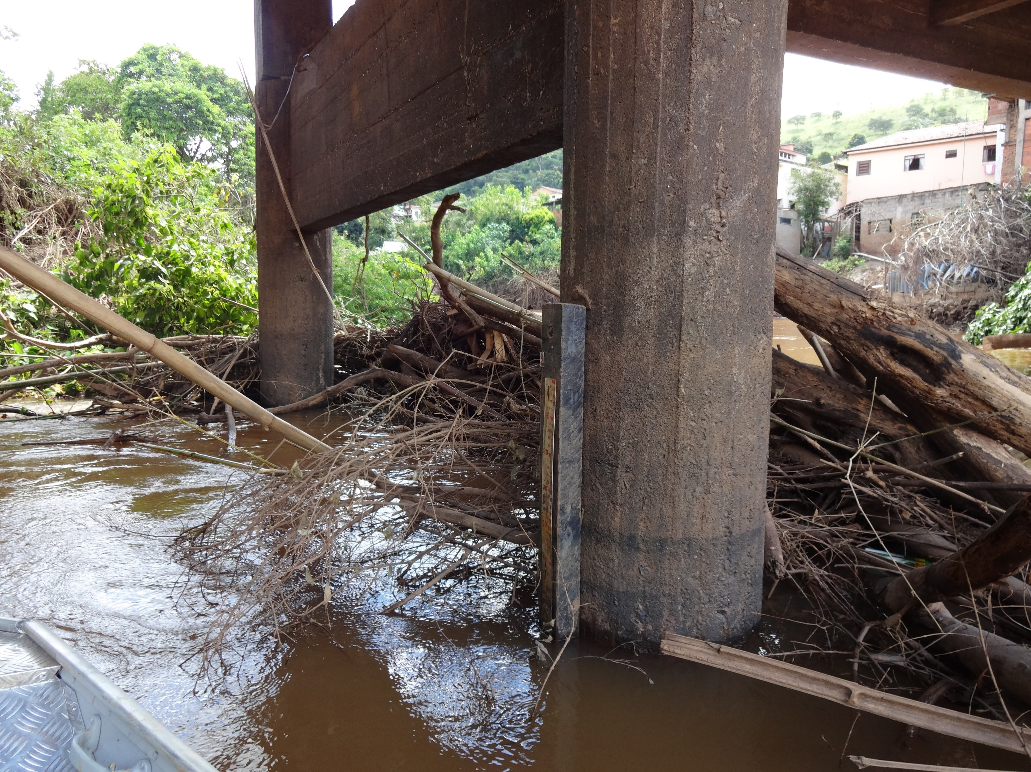
MAPEAMENTO - PATOLOGIAS

Slide 15
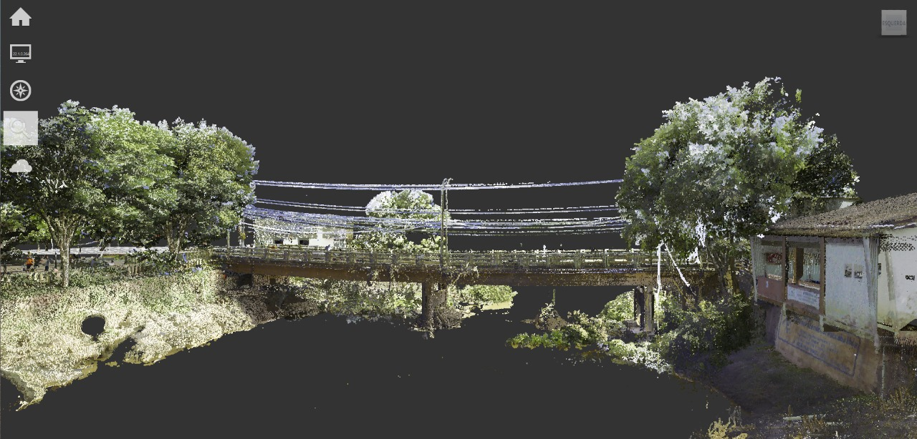
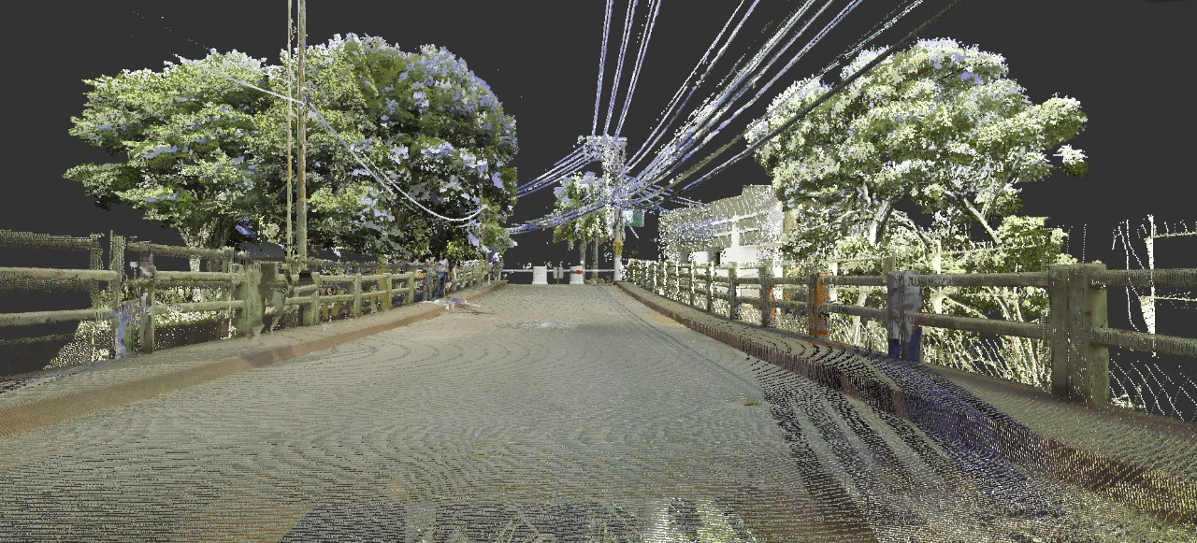
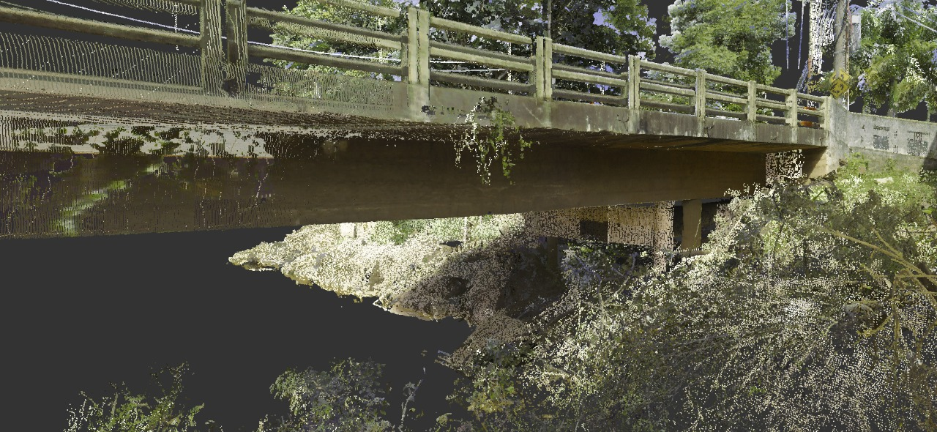

NUVEM DE PONTOS
RECALQUE
14,22 cm
TRINCAS
FISSURAS

Slide 16
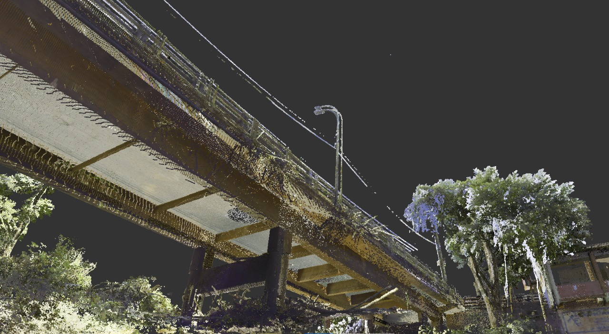
NUVEM DE PONTOS
DADOS MILIMÉTRICOS DA GEOMETRIA;
MAPEAMENTO DAS PATOLOGIAS;
MENSURAR AS PATOLOGIAS;
ALTA RESOLUÇÃO DAS FOTOS EXTRAÍDAS;
VELOCIDADE NA AQUISIÇÃO DOS DADOS.

Slide 17
RESULTADOS
ANÁLISE LINEAR
ANÁLISE NÃO LINEAR
GEOMETRIA
(REAL)
MAPEAMENTO
(PATOLOGIAS)
MODELAGEM

Slide 18


OBRIGADO!
A QUALIDADE DO PRODUTO É A SATISFAÇÃO DO CLIENTE!!
Contatos:
  Rodrigo Pereira
  (35) 99861-5701
  rodrigo.pereira@strata.com.br
  Fernando de Souza Pena
  (31) 99796-4972
  fernando.pena@strata.com.br

